Slide 1
Java Servlets
Universidad Centroamericana “José Simeón Cañas”
Ciclo 01-2020

Slide 2
Java Servlets
Es una tecnología para la creación de aplicaciones web dinámicas.
Son clases en Java que procesan peticiones hechas por un usuario a traves de un navegador web
De esta manera nos permite extender la funcionalidad de dichas aplicaciones para consumir bases de datos, web services, etc.
Antes de Java Servlets existía el lenguaje CGI (Common Gateway Interface) para la creación de paginas web dinamicas

Slide 3

Java Servlets (cont.)
Devuelven código HTML
Su funcionalidad se basa en las interfaces HttpServletRequest y HttpServletResponse
Hay que desarrollar un Servlet por cada funcionalidad deseada
Se definen en un archivo descriptor de despliegue (web.xml)

Slide 4
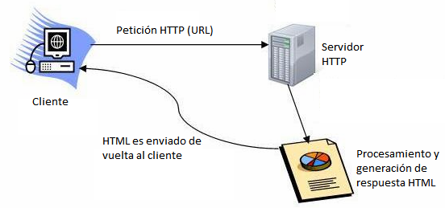
Funcionamiento de un Servlet
1. El cliente crea una petición HTTP y es enviada a un servidor
2. El servidor recibe la petición y esta es procesada por el servlet (clase Java) asociada a la URL
3. Se procesa la información y se crea la pagina HTML
4. La pagina HTML es devuelta al cliente para que el navegador la interprete.
De esta manera, creamos HTML de manera dinámica en función del procesamiento que el Servlet hace, dicho procesamiento puede incluir interacciones con repositorios de datos como bases de datos o servicios web.

Slide 5
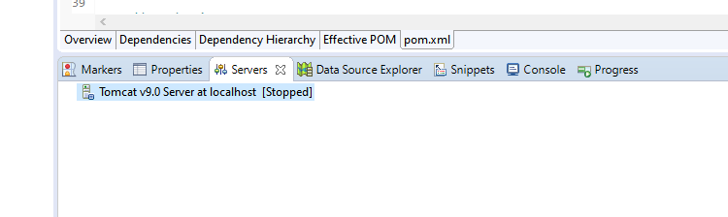
Configuración de Tomcat
Descargar el servidor de la siguiente URL:
https://archive.apache.org/dist/tomcat/tomcat-9/v9.0.33/bin/apache-tomcat-9.0.33-windows-x86.zip
Descomprimirlo en alguna carpeta
Buscar en Eclipse la pestaña Servers:

Slide 6
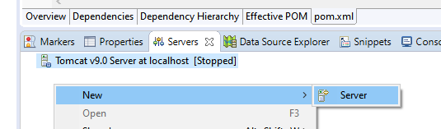
Configuración de Tomcat
Dar clic derecho sobre el espacio en blanco, y seleccionar New -> Server
Expandir “Apache” y seleccionar Tomcat 9.0 Server y dar clic en “Next”
Configuraremos ahora la JDK para que sea utilizada por el servidor

Slide 7
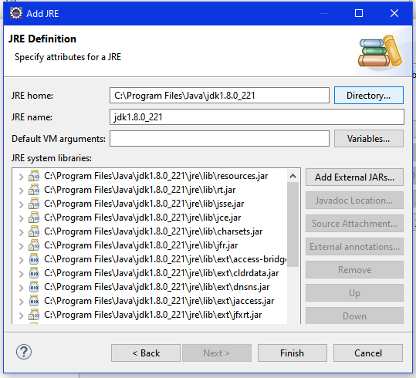
Configuración de Tomcat
Dar clic en “Installed JREs” y luego en “Add”
Seleccionar “Standard VM”
Dar clic en “Directory” y buscamos la carpeta donde tengamos la JDK (8)
Damos clic en Finish
Luego en Apply and Close
Luego seleccionamos en el selector la JDK
que hemos configurado

Slide 8
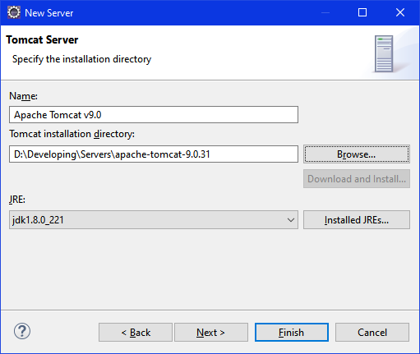
Configuración de Tomcat
En esa misma ventana en “Tomcat installation directory” buscamos la carpeta donde descomprimimos el servidor.
Debería de quedar como la imagen
Damos clic en Finish

Slide 9
Archivo web.xml
Se utiliza para definir los distintos servlets que utilizará nuestra aplicación
Tag <servlet></servlet>
Se debe ubicar dentro de la carpeta WEB-INF
Se define también el mapeo de cada servlet (la URL que la invocará)
Tag <servlet-mapping></servlet-mapping>

Slide 10

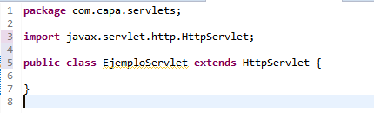
Desarrollo de Servlets
Crearemos un nuevo Proyecto dinámico web (sin soporte de Maven, solo el Proyecto)
Dentro de la carpeta WEB-INF (en WebContent) creamos un nuevo archivo XML (New → Other → XML File)
Le pondremos como nombre web.xml
Crearemos un paquete llamado com.capas.servlets (dentro de src) New → Package
Dentro crearemos una clase llamada EjemploServlet.java (Clic derecho sobre el paquete que hemos creado y luego New → Class)
Extenderemos la clase recién creada de la clase HttpServlet (javax.servlet.http.HttpServlet) si da error, mantener el cursor sobre el error y seleccionar importar la clase.

Slide 11
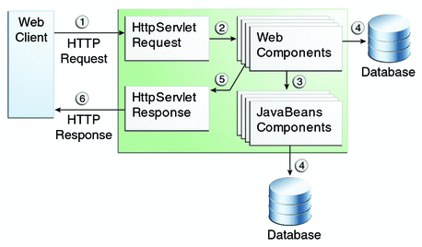
Interfaces HttpServletRequest y HttpServletResponse
HttpServletRequest: Es la representación en objeto Java de la petición hecha por el navegador al servidor.
HttpServletResponse: Es la representación en objeto Java de la respuesta del servidor al navegador.
En los métodos que veremos mas adelante, dichos objetos se recibirán de parámetro.

Slide 12
Métodos doGet() y doPost()
Dichos métodos deben ser implementados de acuerdo al tipo de Request que manejara el Servlet (pueden ser ambos inclusive) y deben recibir los parámetros HttpServletRequest y HttpServletResponse
Método doGet(): Se ejecuta al recibir el servlet un request de tipo GET
Método doPost(): Se ejecuta al recibir el servlet un request de tipo POST

Slide 13
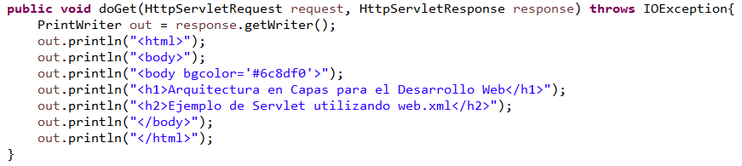
Implementaremos en el servlet el metodo doGet()
El método recibe dos parámetros, HttpServletRequest y HttpServletResponse, en este caso solo utilizaremos el objeto HttpServletResponse, el cual utilizaremos para devolver un HTML que será interpretado y renderizado por el navegador.
Se utiliza un objeto de tipo PrintWriter para enviar al navegador el HTML que el Servlet devolverá.
Sin embargo, no lo instanciamos, sino que utilizamos el metodo getWriter() del HttpServletResponse que nos devuelve una instancia de dicho objeto.
Posteriormente utilizamos el método println() para devolver al navegador el HTML.

Slide 14
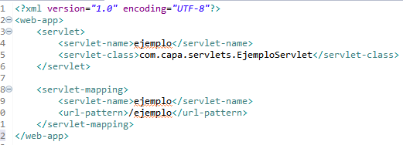
Definir el servlet en el web.xml
Ahora que ya tenemos desarrollado la lógica del Servlet, debemos definirlo en nuestro archivo web.xml
Lo primero será definir el servlet y la clase Java a la que estará asociado, esto lo hacemos dentro del nodo <servlet>, donde definiremos dos nodos mas:
Servlet-name: Es el identificador del servlet y puede ser cualquier nombre.
Servlet-class: La clase Java a la que estará asociado el Servlet, donde pondremos la ruta absoluta de todo el paquete en el que se encuentra com.capa.servlets.EjemploServlet
Como último paso, tenemos que definir la URL que hará que el Servlet se ejecute, para esto utilizaremos el nodo servlet-mapping, y dentro de el dos nodos mas:
Servlet-name: El nombre del servlet que queremos mapear, en este caso ejemplo (y es el nombre que se definió en el nodo servlet-name en el primer paso)
url-pattern: La URL que se ingresará para ejecutar este Servlet. Tomar nota que no la definimos como http://localhost:8080/<proyecto>/ejemplo, simplemente se define la última parte

Slide 15
Ejecutemos el aplicativo
Damos clic derecho sobre el servidor Tomcat en la pestaña Servers, y seleccionamos “Add and remove”.
Seleccionamos el proyecto y le damos clic al botón Add, para que pase a estar en la sección “Configured”
Le damos clic a “Finish”
Damos clic derecho nuevamente al servidor Tomcat, y seleccionamos Start
El servidor iniciará y levantará el aplicativo

Slide 16
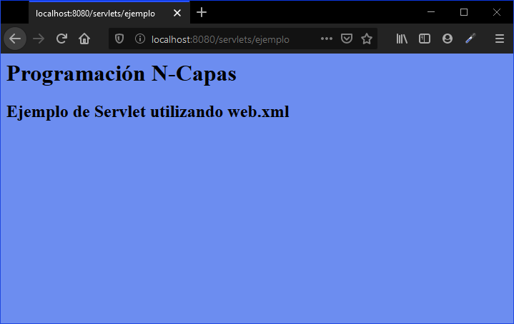
Ingresemos al aplicativo
Ahora abramos un navegador e ingresemos la siguiente URL:
http://localhost:8080/servlets/ejemplo
Se mostrará la siguiente página:

Slide 17
Definición por medio de @WebServlet
También podemos definer servlets sin necesidad del archivo web.xml
Lo hacemos a través de la anotación @WebServlet
Recibe dos propiedades:
Name: El nombre con el que identificaremos al Servlet
urlPatterns: La URL o URLs asociadas al Servlet
Dicha anotación afecta a la clase correspondiente

Slide 18
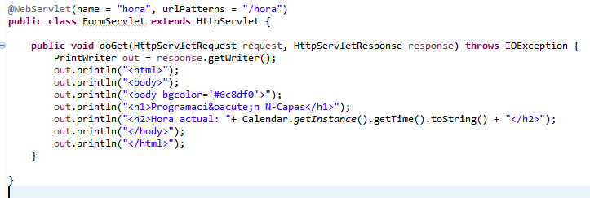
Anotación @WebServlet
Crearemos otra clase y la definiremos como Servlet utilizando la anotación correspondiente.

Slide 19
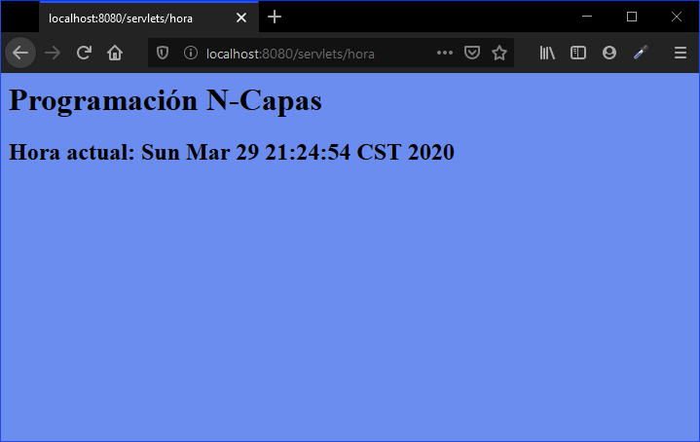
Al ingresar la URL
Ahora abramos un navegador e ingresemos la siguiente URL:
http://localhost:8080/servlets/hora
Se mostrará una página con la hora actual, recordemos que la definición se hizo con la anotación @WebServlet y no ha través del archivo web.xml

Slide 20
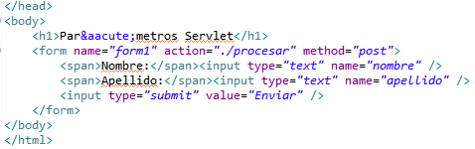
Envío de parámetros al Servlet
La interfaz HttpServletRequest provee el método getParameter(String) para obtener el parámetro definido en la forma de una página web definido con el atributo name.
Utilizando el método getParameter(“nombre”) obtendremos el valor del input nombre enviado por el usuario

Slide 21
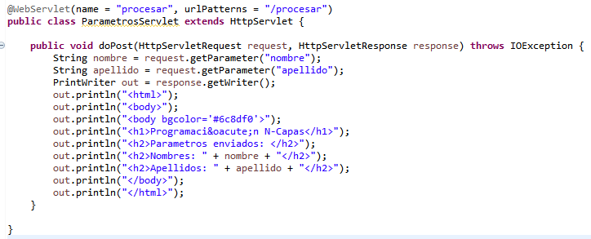
Servlet con parámetros
Desarrollaremos el Servlet encargado de recibir la petición de este formulario.
Utilizamos el objeto request para obtener los parámetros enviados por el formulario.
El método getParameter recibe el nombre del parámetro que queremos recibir (es la propiedad name del input en el formulario)
En este caso utilizaremos el método doPost, ya que la petición se hará a través de POST

Slide 22
Crearemos un form html
Dentro de la carpeta WebContent crearemos un nuevo archivo HTML (parametros.html) y tendrá lo siguiente:
Notemos que en la propiedad action del Form hemos puesto “./procesar”, que es la URL del Servlet (y que está definida en la propiedad urlPatterns en la anotación @WebServlet) que se mandará a llamar al momento de dar Submit al formulario.
También notar que en la propiedad method lo hemos definido como “post”, puesto que el Servlet ha sido desarrollado implementando el método doPost

Slide 23
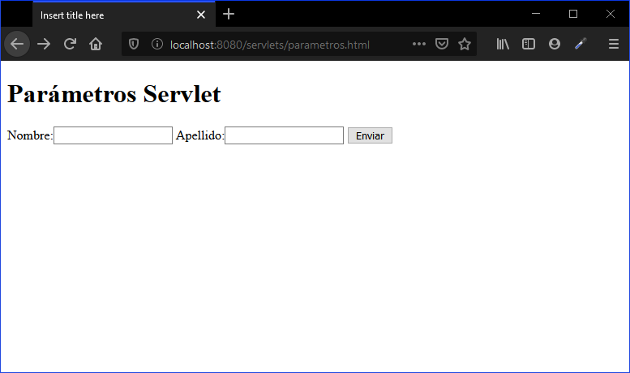
Ingresemos a la página web
Ahora ingresaremos a la página web que contiene el formulario. Dado que está dentro de la carpeta WebContent podemos acceder directamente a el desde la URL:
http://localhost:8080/servlets/parametros.html

Slide 24
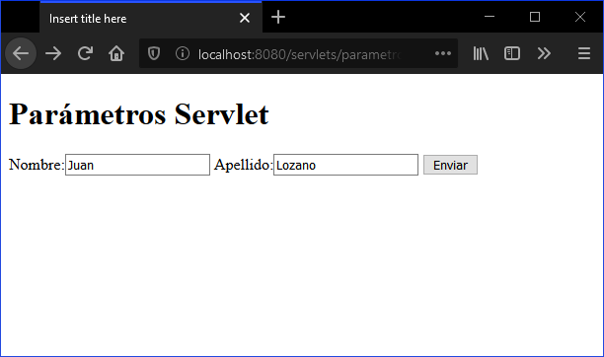
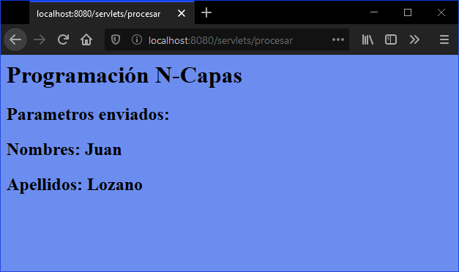
Enviemos el formulario
Al ingresar los parámetros y dar clic al botón Enviar, se procesará la URL y se mostrará el resultado correspondiente.

Slide 25
Repositorio del proyecto
El proyecto lo pueden clonar de la siguiente URL:
https://github.com/jlozano86/servlets.git

Slide 26
Ventajas y desventajas de los Servlets
Ventajas
Al estar compilados se ejecutan rápidamente.
Son mas eficientes en el uso de recursos (se instancian una vez en el servidor)
Permite (hasta cierto punto) una mayor flexibilidad para desarrollar aplicaciones web Java
Desventajas
Llega un punto en que se vuelve engorroso (al ser código HTML en código Java)
Hay que definir todos los servlets en el archivo descriptor (web.xml) si se opta por esta forma.
Todas las páginas deben generarse mediante sentencias out.println (tedioso)

